Slide 1
Ingeniería de Software I

Slide 2
Requerimientos II - DTE

Slide 3

Requerimientos
Verificamos y validamos los requerimientos
¿Los requerimientos son correctos? (Correctitud)
¿Los requerimientos son consistentes? (Consistencia)
¿Los requerimientos son completos? (Completitud)
¿Los requerimientos son realistas? (Verificabilidad)
¿Describe cada requerimiento algo que es necesario para el cliente?
¿Las personas que adquieren el sistema comprenden correctamente el requerimiento ? (Comprensibilidad)
¿Son adaptables los requerimientos ? (Adaptabilidad)
¿Esta claramente establecido el origen del requerimiento? (Trazabilidad)
Cambios
Gestión de Requerimientos

Slide 4

Gestión de los Requerimientos
¿Por qué cambian los requerimientos?
Porque al analizar el problema, no se hacen las preguntas correctas a las personas correctas (En sistemas grandes hay una comunidad diversa de usuarios)
Porque los clientes y los usuarios son distintos
Porque cambió el problema que se estaba resolviendo
Porque los usuarios cambiaron su forma de pensar o sus percepciones
Porque cambió el ambiente de negocios (mercado, etc.)
Sommerville, Capítulo 7

Slide 5
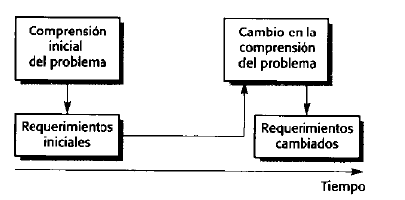
Gestión de los Requerimientos
Es el proceso de comprender y controlar los cambios en los requerimientos.
Se debería comenzar cuando esté disponible una versión del documento de requerimientos.
Sommerville, Capítulo 7

Slide 6

Gestión de los Requerimientos
Requerimientos duraderos
Relativamente estables, se derivan de la actividad principal de la organización.
Requerimientos volátiles
Cambian durante el desarrollo del sistema o después que se puso en operación. (Ej.: cambios gubernamentales)
Sommerville, Capítulo 7

Slide 7
Gestión de los Requerimientos
Requerimientos volátiles:
Requerimientos Cambiantes: cambian porque se modifica el ambiente (entorno).
Requerimientos emergentes: surgen como ampliación (al incrementar la comprensión del cliente).
Requerimientos consecuentes: surgen por la introducción del sistema. Pueden cambiar los procesos de la organización por desarrollar nuevas formas de trabajo.
Requerimientos de compatibilidad: cambian porque interactúan con otros sistemas que cambian.
Requerimientos volátiles:Sommerville, Capítulo 7

Slide 8

Gestión de los Requerimientos
Se debe realizar :
Identificación de requerimientos
Gestión del cambio
Análisis del problema y especificación del cambio
Análisis del cambio y cálculo de costos
Implementación del cambio
Políticas de rastreo
Fuente - Requerimientos - Diseño
Ayuda de herramientas CASE
Almacenar requerimientos
Gestionar el cambio
Gestionar el rastreo
Sommerville, Capítulo 7

Slide 9
Técnicas de Especificación de Requerimientos
Máquinas de estados finitos
DTE

Slide 10
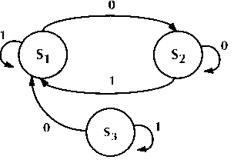
Técnicas de Especificación de Requerimientos Dinámicas
Máquinas de Estado Finito
Describe al sistema como un conjunto de estados donde el sistema reacciona a ciertos eventos posibles (externos o internos).
f(Si, Cj) = Sk
Al estar en el estado Si, la ocurrencia de la condición Cj hace que el sistema cambie al estado Sk.

Slide 11
Técnicas de Especificación de Requerimientos Dinámicas
Máquinas de Estado Finito
f(S1, 0) = S2
f(S1, 1) = S1
f(S2, 0) = S2
f(S2, 1) = S1
f(S3, 0) = S1
f(S3, 1) = S3

Slide 12

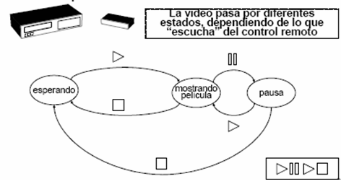
Técnicas de Especificación de Requerimientos Dinámicas
Máquinas de Estado Finito
El DVD pasa por diferentes estados, dependiendo de lo que “escucha” del control remoto
Estados
Transiciones
Ejemplo extraído de : “Fundamentos de Ciencias de la Computación Transparencias de Clase”. Dr. Chesñevar, Mg. Cobo, Mg. Martínez. Universidad Nacional del Sur 2002-2005.

Slide 13
Técnicas de Especificación de Requerimientos Dinámicas
Máquinas de Estado Finito
f(A, ) = B
f(B, ) = A
f(B, ) = C
f(C, ) = B
f(C, ) = A
Ejemplo extraído de : “Fundamentos de Ciencias de la Computación Transparencias de Clase”. Dr. Chesñevar, Mg. Cobo, Mg. Martínez. Universidad Nacional del Sur 2002-2005.

Slide 14
Técnicas de Especificación de Requerimientos Dinámicas
Máquinas de Estado Finito
Definición formal
Formalmente, un autómata finito (AF) puede ser descrito como una 5-tupla (S,Σ,T,s,A) donde:
Σ es un alfabeto;
S un conjunto de estados;
T es la función de transición;
s es el estado inicial;
A es un conjunto de estados de aceptación o finales.

Slide 15
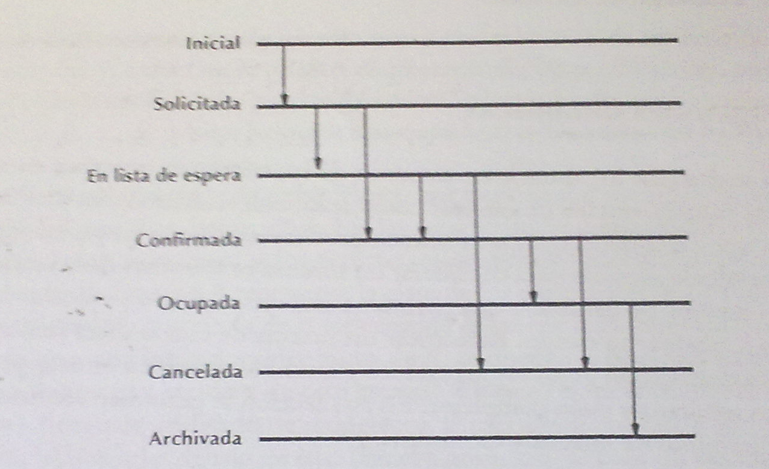
Técnicas de Especificación de Requerimientos Dinámicas
Estado Representación en gráfico de persiana
Estados
Transiciones
Pfleeger, Capítulo 4

Slide 16
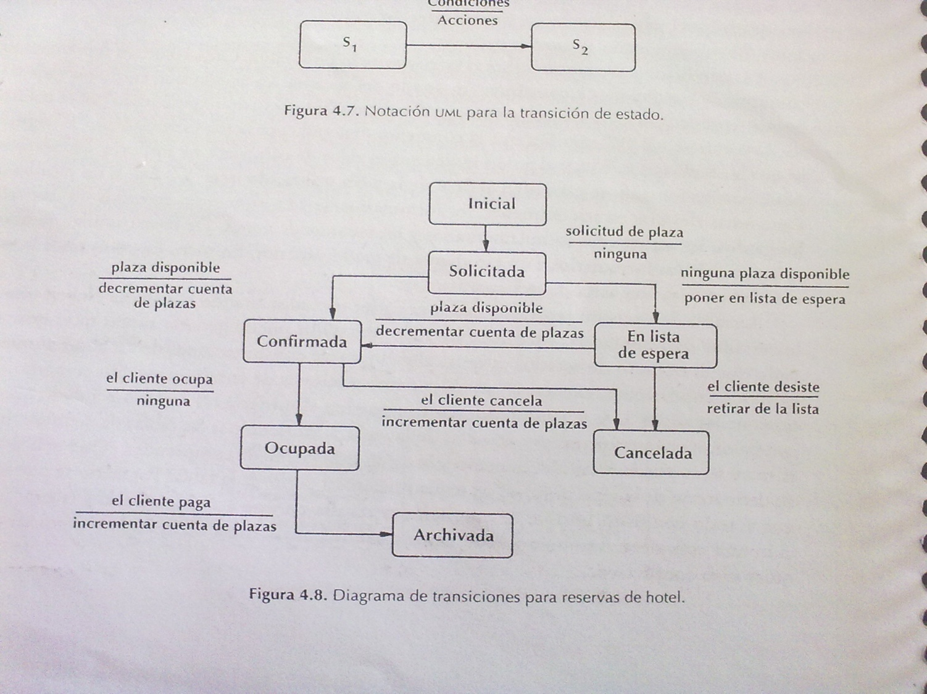
Técnicas de Especificación de Requerimientos Dinámicas
Máquinas de Estado Finito
Diagrama de Transición de Estado (DTE)
Transiciones
Estados

Slide 17
Técnicas de Especificación de Requerimientos Dinámicas
Máquinas de Estado Finito
Notación UML Diagrama de Transición y Estado (DTE)
Estado Básico
Estado Inicial / Final
Transición
Estado Extendido
Estado Compuesto o Sub-estado

Slide 18
Técnicas de Especificación de Requerimientos Dinámicas
Construcción de un DTE
1- Identificar los estados
2- Si hay un estado complejo se puede explotar
3- Desde el estado inicial, se identifican los cambios de estado con flechas
4- Se analizan las condiciones y las acciones para pasar de un estado a otro
5- Se verifica la consistencia:
Se han definido todos los estados
Se pueden alcanzar todos los estados
Se pueden salir de todos los estados
En cada estado, el sistema responde a todas las condiciones posibles (normales y anormales)

Slide 19
Técnicas de Especificación de Requerimientos Ejercicio DTE
Reloj Cronómetro
El reloj posee una pantalla y 4 botones
B4 Luz
B1 Fecha/Start/Stop
B3 Cronómetro/Reloj
B2 Set/ Reset

Slide 20
Técnicas de Especificación de Requerimientos Ejercicio DTE
Funciones
Inicialmente (al colocar la pila) visualiza la hora prefijada
Visualizar la hora
Visualizar la fecha
Modificar Hora y Fecha
Encender la Luz por 5 seg.
Iniciar / Detener / Resetear Cronómetro
Deja de funcionar al finalizarse la pila

Slide 21


Técnicas de Especificación de Requerimientos Ejercicio DTE
1- Identificar los estados
Visualizando hora
Visualizando fecha
Visualizando funciones cronometro
Cronometrando
Configurando hora y fecha
2- Identificar estados complejos
No es necesario
3- Estado inicial
En este caso, el sistema inicia al colocarse la pila y pasaría
al estado visualizando hora
Se coloca la pila

Slide 22
Técnicas de Especificación de Requerimientos Ejercicio DTE
4- Visualizando hora
Se presiona B1 Visualiza la fecha
Se presiona B2 Modificar la hora y fecha
Se presiona B3 Visualiza el cronometro
Se presiona B4 Enciende la luz
Se presiona B4 / Encender la Luz
Se presiona B1
Visualizando Hora
Visualizando Fecha
Se presiona B3
Se presiona B2
Configurando Hora
Visualizando Funciones de Cronometro

Slide 23
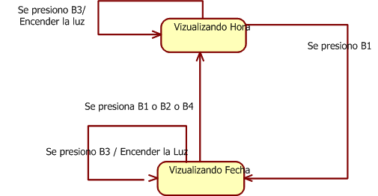
Técnicas de Especificación de Requerimientos Ejercicio DTE
4- Visualizando fecha
Estando en el estado Visualizando fecha , presionando B1 o B2 o B3 vuelve a visualizar la hora
En Cualquier Momento se puede encender la luz con el botón B4
B4/
o B3
B4/

Slide 24
Técnicas de Especificación de Requerimientos Ejercicio DTE
4- Configurando Hora y Fecha
Se presiona B1 modifico el digito
Se presiona B2 vuelve a visualizar la hora
Se presiona B3 modifico el digito a modificar
Hora, minuto, segundo, día, mes
Se presiona B4 enciende la luz
4- Continuar con todos los estados
Visualizando Hora
Se presiona B2
Se presiona B4 / Encender la Luz
Configurando Hora
Se presiona B1 / Modificar Digito
Se presiona B3 / Pasar al siguiente digito

Slide 25
Técnicas de Especificación de Requerimientos Ejercicio DTE
5- Se verifica la consistencia:
Se han definido todos los estados
Se pueden alcanzar todos los estados
Se pueden salir de todos los estados
En cada estado, el sistema responde a todas las condiciones posibles (normales y anormales)

Slide 26
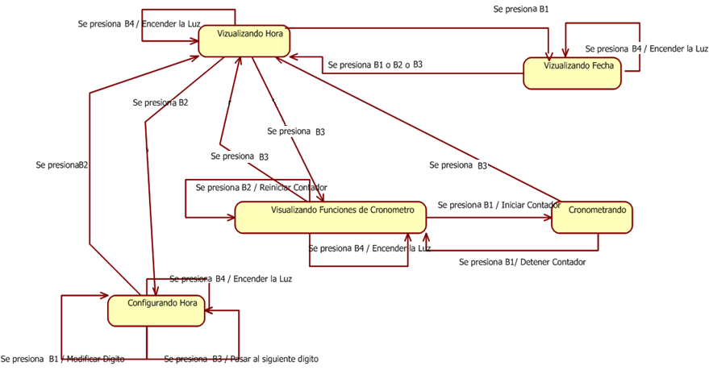

Técnicas de Especificación de Requerimientos Ejercicio DTE
Se coloca la pila
Se termina la pila

Slide 27
Bibliografía
Libros Utilizados en la Teoría
Pfleeger, Capítulo 4 , Ingeniería de Software, Pearson-Prentice Hall 2002
Sommerville Ian, Capítulo 7, Ingeniería de Software, Addison-Wesley 2005

